Slide 1
L’oscillateur élastique : masse – ressort
Grandeurs mesurables :
Masse m
(la masse du ressort lui-même pouvant aussi intervenir…)
Raideur k du ressort
« l’élasticité » correspond à la proportionnalité entre la force de tension et l’allongement du ressort ; k est le coefficient de proportionnalité :
k = F / Δl
L’élasticité est vérifiée pour un domaine limité d’allongement (au delà la déformation est permanente)

Slide 2
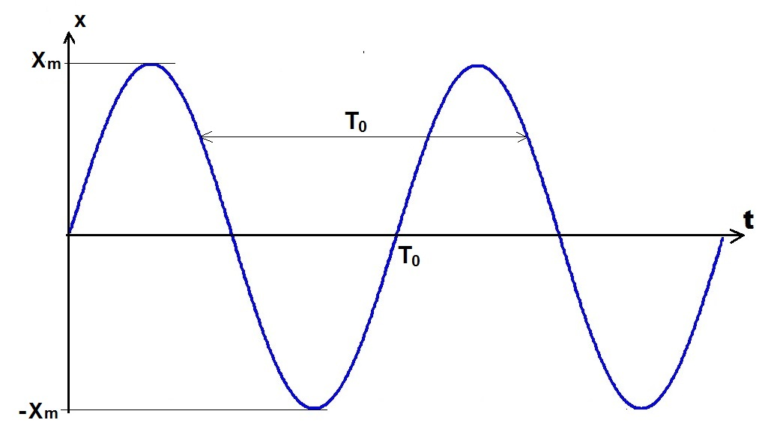
Amplitude Xm et période propre T0
x = X_{m} sin(ω₀ t + φ)
X_{m} : amplitude (m)
ω₀ : pulsation (rad.s⁻¹) ;
ω₀ = 2π / T₀ = 2π f₀
période propre T₀ (s) fréquence propre f₀ (s⁻¹ = Hz)
φ : phase à l’origine des dates (situation à t = 0)

Slide 3
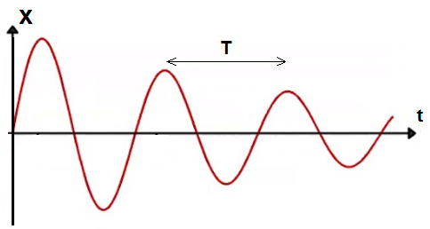
Forces de frottement : amortissement
Xm diminue
Pseudo-période T
(≈ T0 si amortissement faible)

Slide 4
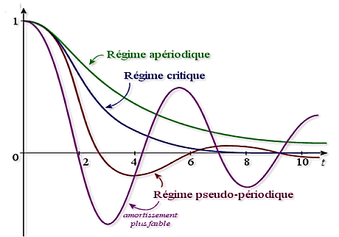

Slide 5
Description | Pilotage
Amplitude | Masse
Période ou pseudo-période | Raideur
Amortissement | Frottement
Rôle de conditions initiales ?
Mode de « lancement » de l’oscillateur
(allongement ou compression
avec ou sans vitesse initiale…)

Slide 6
Expression de la période propre T0
Frottement et donc amortissement négligeable.
Si la raideur k du ressort augmente : T0 diminue
Si la masse m augmente : T0 augmente
A l’observation (sans mesure) T0 semble indépendante des
conditions de lancement et donc de l’amplitude Ym

Slide 7
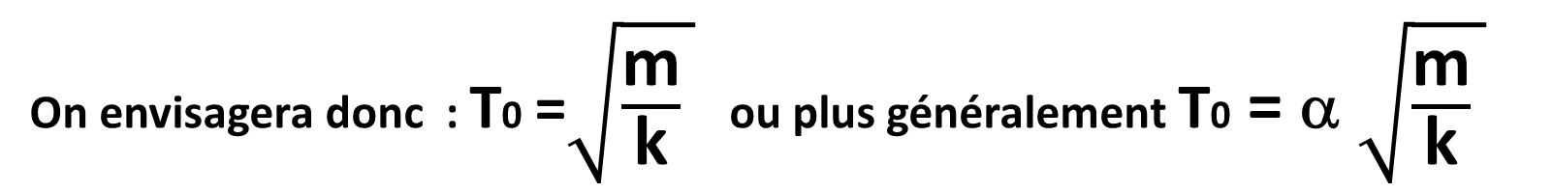
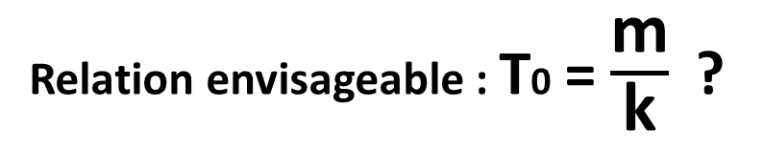
Relation envisageable : T0 = $\frac{\text{m}}{\text{k}}$ ?
Analyse dimensionnelle
[k] = [F] / [L] = M L T⁻² L⁻¹ = M T⁻²
Alors [T0] = M / (M T⁻²) = T²
ce qui est incorrect.
On envisagera donc : T0 =$\sqrt{\frac{\text{m}}{\text{k}} }$ ou plus généralement T0 = α$\sqrt{\frac{\text{m}}{\text{k}} }$

Slide 8
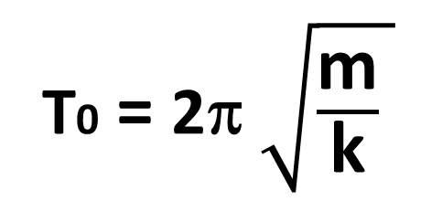
L’étude théorique et les vérifications expérimentales
montrent que :
T0 = 2π$\sqrt{\frac{\text{m}}{\text{k}} }$
Et que T0 est indépendante des conditions de lancement
et donc de Ym : isochronisme

